Slide 1

Curso Metodología de la Investigación
Título del curso: Metodología de la Investigación Científica
Nivel: ( Postgrado Residentes)
Profesores
Dr. C René Borges Sandrino
Dra. C Enia Ramón Musibay
Dispensado
Dr. Yoservis López Linares
Plataforma virtual

Slide 2

Introducción a la Metodología de la Investigación.
Tema I: Introducción a la Metodología de la Investigación.
Introducción a la Metodología de la Investigación.
Curso Metodología de la Investigación
Estructura del Curso
Duración: 58 horas
Modalidad :Mixta (Presencial y online)
Inicio: 2 de octubre Termina: 20 de noviembre
Profesores. Dr. C Rene Borges Sandrino
Dra. C Enia Ramon Musibay
Dispensado. Dr. Yoservis López Linares
Sitio del Curso. www

Slide 3
Introducción a la Metodología de la Investigación.
Tema I: Introducción a la Metodología de la Investigación.
Introducción a la Metodología de la Investigación.
Curso Metodología de la Investigación
Estructura del Curso
Tema 1: Introducción a la metodología de la investigación
Conceptos Básicos y motivación
Tema 2: El Problema. Cómo elegir un tema y plantear el problema,
objetivos, preguntas, justificación, hipótesis.
Unidad 3: Marco Teórico. ¿Qué es y cómo se construye?
Revisión de literatura.

Slide 4
Introducción a la Metodología de la Investigación.
Tema I: Introducción a la Metodología de la Investigación.
Introducción a la Metodología de la Investigación.
Curso Metodología de la Investigación
Unidad 4: Objetivos de la investigación .Cómo formularlos
Unidad 5 :Diseño Metodológico. Tipos de estudio, población y muestra, criterios de inclusión, exclusión , variables, proceso estadístico y aspectos éticos .
Unidad 6: Métodos de recolección de la información

Slide 5
Introducción a la Metodología de la Investigación.
Tema I: Introducción a la Metodología de la Investigación.
Introducción a la Metodología de la Investigación.
Curso Metodología de la Investigación
Unidad 7: Resultados. Cómo redactar y presentar. Referencias bibliográficas
Unidad 8: Inteligencia artificial e Investigación científica
Confección y presentación del proyecto de investigación

Slide 6

Curso Metodología de la Investigación
Al finalizar este curso, ustedes serán capaces de:
Identificar y formular un problema de investigación.
Diseñar un proyecto de investigación (protocolo).
Elegir los métodos adecuados (cuantitativos, cualitativos o mixtos)
para abordar un problema.
Recolectar y analizar datos de forma básica.
Redactar un informe de investigación siguiendo normas académicas.

Slide 7

Curso Metodología de la Investigación
Materiales y Recursos
"Toda la información, diapositivas y materiales estarán disponibles”
www.ddd.dd.dd
Herramientas útiles: Gestores bibliográficos (Zotero.

Slide 8

Curso Metodología de la Investigación
Para aprobar el curso el estudiante debe
Entregar y aprobar el 100% de las tareas (obligatorias) de los módulos.
80% de Asistencia a clases.
Mostrar Asistencia Virtual (opcional)
Entregar el Proyecto final de investigación (protocolo completo).
Fecha limite 30 días después que termine el curso
Todas las actividades evaluativas son individuales

Slide 9

Curso Metodología de la Investigación
INTRODUCCIÓN

Slide 10




Curso Metodología de la Investigación
La Investigación Científica está encaminada a profundizar el conocimiento de un proceso ya sea práctico o teórico
Parte del conocimiento científico y lo lleva a la solución de problemas de la sociedad que de una forma u otra no han sido investigados o su investigación se ha conducido en otra dirección.

Slide 11
Curso Metodología de la Investigación
La Investigación Científica surge de la necesidad del hombre de dar solución a los problemas más acuciantes de la vida cotidiana, de conocer la naturaleza que lo rodea y transformarla en función de satisfacer sus intereses y necesidades.

Slide 12

Curso Metodología de la Investigación
La Metodología de la investigación es la ciencia que nos enseña a dirigir determinado proceso de manera eficiente y eficaz para alcanzar los resultados
deseados y tiene como objetivo darnos la estrategia a seguir en el proceso.

Slide 13

Curso Metodología de la Investigación
La Metodología de la Investigación Científica provee al investigador de una serie de conceptos, principios y leyes que le permiten encauzar de un modo eficiente y tendiente a la excelencia el proceso de la investigación científica.

Slide 14
Curso Metodología de la Investigación
El objeto de estudio de la M.I. es el proceso de Investigación Científica, el cual está conformado por toda una serie de pasos lógicamente estructurados y relacionados entre si.

Slide 15
Curso Metodología de la Investigación
Tiene doble función: contribuye a la formación del profesional y es, además una vía para resolver los problemas que se presentan en la sociedad.

Slide 16

Curso Metodología de la Investigación
La ciencia es una forma de conciencia social y constituye un sistema de conocimientos adquiridos por los hombres, acerca de la realidad que nos rodea: la naturaleza, la sociedad, y el pensamiento. Representa el reflejo de las leyes del mundo objetivo en forma de conceptos, sistema de símbolos, teorías, etc.

Slide 17
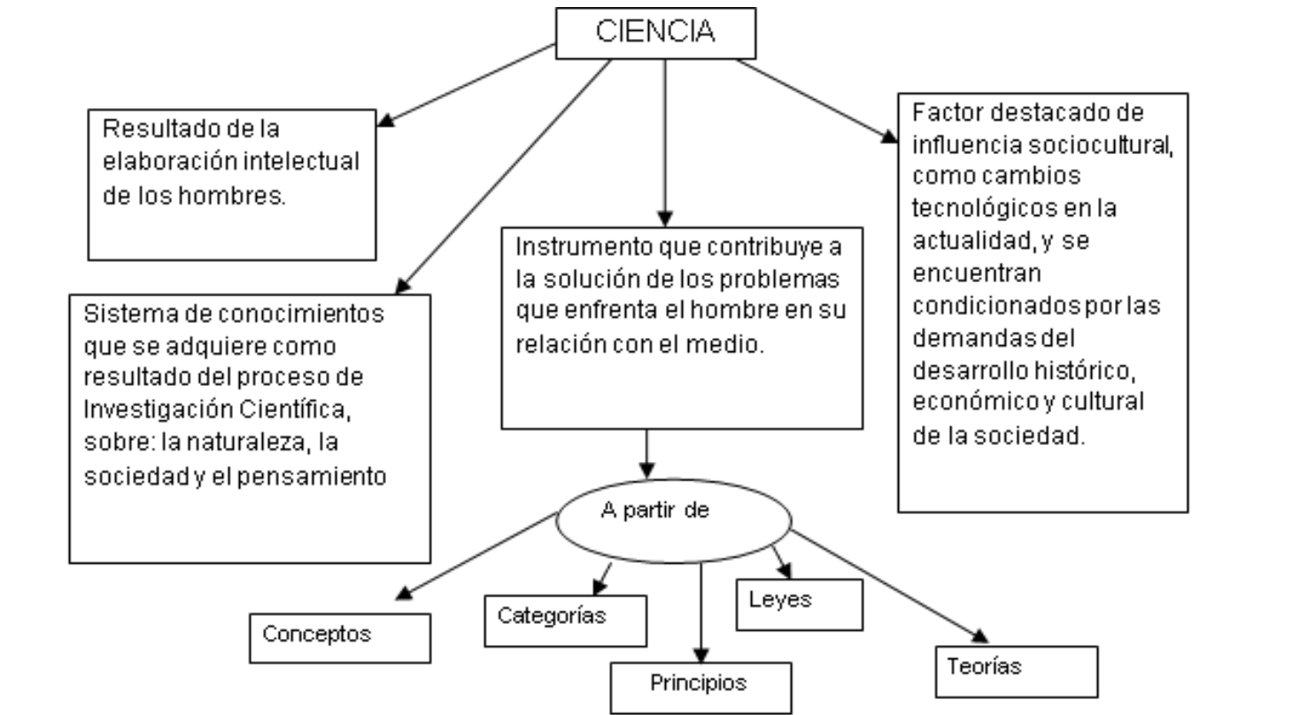

Slide 18

Curso Metodología de la Investigación
Elementos que tipifican a la ciencia:
• Forma de conciencia social.
• Sistema de conocimientos: naturaleza, sociedad, pensamiento.
• Reflejo de las leyes del mundo objetivo: conceptos, teorías, etc.
• Eslabón fundamental en el desarrollo de toda la sociedad y
hace factible la solución de problemas.
• Rompimiento con lo viejo, lo obsoleto, lo caduco.

Slide 19

Curso Metodología de la Investigación
¿Cómo hacemos ciencia?
Para ello debemos utilizar vías, caminos, por lo que es necesario el uso de métodos,
¿Qué es el método?
Método es el modo en que se actúa para conseguir un propósito, lo cual lleva implícito la aplicación de un sistema de principios y normas de razonamiento que permiten establecer conclusiones de forma objetiva, es decir, explicaciones de los problemas investigados sobre cierto objeto de estudio.

Slide 20
Curso Metodología de la Investigación
Método Científico: El método científico se ha definido como una "regularidad interna del pensamiento humano, empleada de forma consciente y planificada, como instrumento para explicar y transformar el mundo".
Es el método de estudio sistemático de la naturaleza que incluye las técnicas de observación, reglas para el razonamiento, la predicción, ideas sobre la experimentación planificada, los modos de comunicar los resultados experimentales y teóricos.

Slide 21

Curso Metodología de la Investigación
Partes del Método Científico
OBSERVACIÓN
PLANTEAMIENTO DEL PROBLEMA
FORMULACIÓN DE HIPÓTESIS
EXPERIMENTACIÓN
ANÁLISIS DE RESULTADOS
CONCLUSIONES

Slide 22

Curso Metodología de la Investigación
Investigación: indagar, buscar, inquirir, seguir vestigios, hallar, (averiguar o descubrir algo).
La actividad investigativa y el buen uso del potencial científico constituye una fuerza productiva capaz de enfrentar y aportar soluciones antes las dificultades existentes, es decir, INVESTIGAR es una necesidad para ser eficiente.

Slide 23

Curso Metodología de la Investigación
Conceptos claves
objeto de la investigación, es aquella parte de la realidad objetiva sobre la cuál va a actuar el investigador
( sujeto ) desde el punto de vista, tanto práctico como teórico, para lograr la solución del problema.

Slide 24

Curso Metodología de la Investigación
Dentro del proceso de investigación el investigador va precisando el objeto y de aquí surge el Campo de Acción.
El Campo de Acción es un concepto más estrecho que el Objeto pues es una parte de éste, una abstracción particular del primero donde el investigador va a trabajar directamente su investigación.

Slide 25
Curso Metodología de la Investigación
Los Enfoques de la Metodología de Investigación
Cualitativo
Cuantitativo

Slide 26

Curso Metodología de la Investigación
Enfoque Cuantitativo:
Qué es: Se centra en la cantidad. Busca medir, cuantificar y analizar datos numéricos para encontrar patrones, relaciones y generalizaciones.
Analogía: Es como una fotografía aérea de un bosque. Ves la extensión, la cantidad de árboles y cómo se distribuyen, pero no los detalles de cada hoja.
Enfoque Cuantitativo:

Slide 27

Curso Metodología de la Investigación
Enfoque Cualitativo:
Qué es: Se centra en la calidad. Explora, describe y comprende la complejidad de los fenómenos, sus contextos, significados y perspectivas subjetivas de las personas.
Analogía: Es como caminar dentro del bosque. Tocas la corteza de los árboles, o sea la apariencia sin conteo numérico solo las cualidades

Slide 28

Curso Metodología de la Investigación
Tipos de proyectos
Proyectos de intervención
Proyectos de evaluación
Proyectos de desarrollo tecnológico
Proyectos de investigación
Proyectos de investigación-acción.

Slide 29
Curso Metodología de la Investigación
Proyectos de intervención
Es una acción que se ejerce sobre un objeto rigurosamente
determinado.
Prevención del cáncer de mama o de cualquier otra enfermedad.
Diseño o rediseño del currículo de una asignatura.
Estructurar una nueva administración, planificación.
La aplicación de nuevas técnicas, medios, métodos o estilos de enseñanza.

Slide 30
Curso Metodología de la Investigación
El proyecto de evaluación
Los proyectos de evaluación se orientan hacia un saber relacionado siempre
con atributos de eficacia, calidad, eficiencia o impacto. Otra
característica del proyecto de evaluación es el tiempo que media entre el momento en que se concreta la existencia objetiva del objeto de evaluación y el momento en que se inicia el acto de evaluación mismo.

Slide 31
Curso Metodología de la Investigación
El proyecto de desarrollo tecnológico
Se orienta hacia la obtención de productos tangibles: un medio diagnóstico, un preparado vacunal, un dispositivo para la realización de biopsias intestinales, un software para la enseñanza de las ciencias morfológicas, un modelo para la predicción del rendimiento académico.

Slide 32
Curso Metodología de la Investigación
El proyecto de investigación
El proyecto de investigación es el más general de todos, la investigación incluye la producción u obtención de algo, su evaluación, y su empleo como parte de una intervención.
El rasgo que tipifica al proyecto de investigación es la existencia de una
intención cognoscitiva que prevalece sobre cualquier otro propósito.

Slide 33
Partes integrantes del Proyecto de investigación:
1.Título, resumen y datos de identificación.
2.Introducción:
Tema en embudo
Planteamiento del problema:
-Explicar el problema general.
-Definir el problema de investigación.
Establecer el marco teórico y conceptual.
-Antecedentes históricos del problema.
-Situación actual del mismo.
Justificar el problema de investigación.
Formular preguntas e hipótesis.
3. Objetivos.
4. Control semántico y definición de términos.

Slide 34
Partes integrantes del Proyecto de investigación:
5) Material y Método:
a) Tipo y clasificación de la investigación.
b) Universo y muestra.
c) Operacionalización de variables.
d) Ética.
e) Técnicas y Procedimientos.
6) Cronograma.
7) Recursos (incluye recursos materiales, salarios, servicios e inversiones que conforman la ficha de costo planificada).
8) Referencias bibliográficas.
9) Anexos (incluye plan de tabulación e instrumentos a utilizar)

Slide 35

Curso Metodología de la Investigación
¿Qué es y para qué sirve la introducción?
La introducción tiene tres objetivos principales:
Contextualizar: Presentar el tema general y su importancia.
Delimitar: Especificar exactamente cuál es el problema de investigación que vas a abordar (tu "nichito" dentro del tema grande).
Enganchar: Convencer a los decisores de que vale la pena seguir leyendo

Slide 36
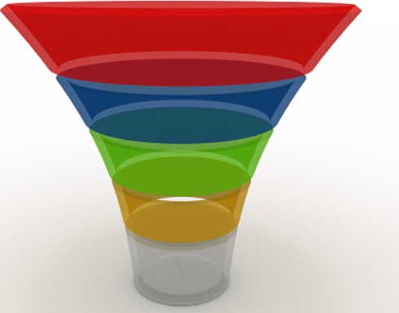
Curso Metodología de la Investigación
Estructura de una Introducción (El Método del Embudo)
Imagina un embudo: empiezas con lo más general y vas hasta lo más específico (tu investigación).
Sigue estos pasos:
El Gancho o Contexto General (Lo Ancho del Embudo)
Establecer el Problema y la Relevancia (El Cuello del Embudo)
Exponer y justificar la hipótesis

Slide 37

Curso Metodología de la Investigación
En ella se deben exponer brevemente, pero con absoluta claridad
Justificación del tema.
La novedad y actualidad.
El objeto de estudio.
El campo.
La hipótesis de trabajo si existe
Los métodos utilizados.
Aportes práctico, teórico, social.
Debe ubicar al lector en el lugar donde se realiza la investigación
y su caracterización general.

Slide 38

Curso Metodología de la Investigación
¿Cuál es tu tema?

